Slide 1
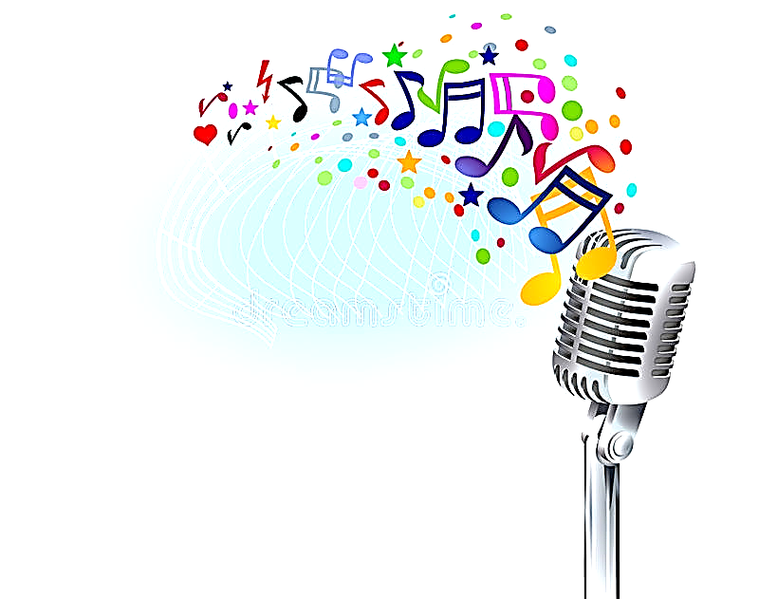
Государственное бюджетное дошкольное образовательное учреждение
детский сад № 17 комбинированного вида
Кировского района Санкт-Петербурга
«РЕЧЕВОЕ ОЗВУЧИВАНИЕ
МУЛЬТФИЛЬМОВ
ДЕТЬМИ»
Воспитатель Знатнова Марина Юрьевна

Slide 2
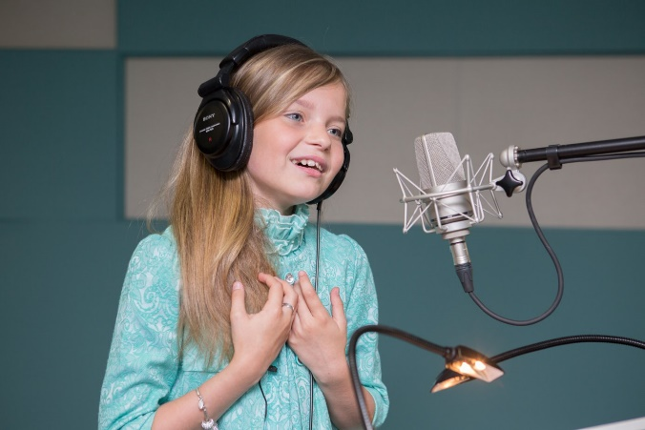
Речевое озвучивание мультфильмов детьми условно можно разделить на несколько этапов:
Ознакомление с процессом озвучивания мультфильма;
Школа актерского мастерства;
Непосредственно озвучивание персонажей мультфильма детьми.

Slide 3
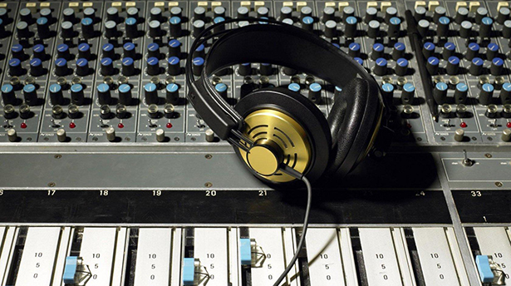
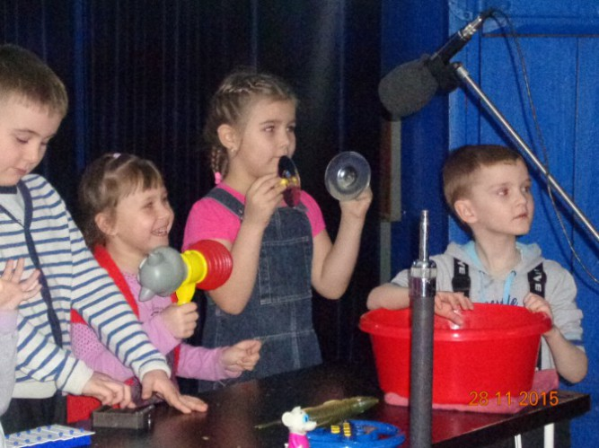
Ознакомление с процессом озвучивания мультфильма:
Подготовить видео и показать детям процесс озвучивания мультфильма;
Познакомить с тем, какими качествами, умениями и навыками должен обладать артист, озвучивающий героев мультфильмов;
Познакомить с профессиями людей участвующих в процессе озвучивания (звукорежиссёр, звукооператор, микрофонный режиссёр).

Slide 4
Всю предварительную работу для того, чтобы дети успешно могли говорить голосами героев мультфильмов, можно назвать «Школа актёрского мастерства»
В основе данной работы лежит такой метод как драматизация.
Дети вместе со взрослым воспроизводят эпизоды произведения, повторяя фразы и диалоги героев, передают их характер через мимику, жесты, интонацию.

Slide 5
«Школа актёрского мастерства» включает в себя:
Подготовку артикуляционного аппарата;
Развитие речевого дыхания;
Интонационное развитие речи;
Умение определить характер героев, их эмоциональное настроение и передавать это в речи.

Slide 6
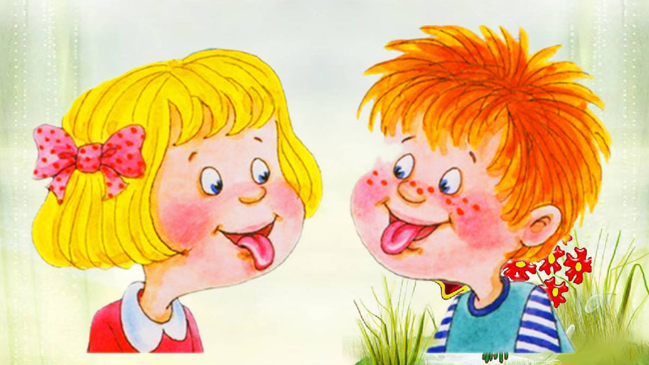
Подготовка артикуляционного аппарата:
Артикуляционная гимнастика;
Упражнения, направленные на развитие силы голоса;
Проговаривание чистоговорок, скороговорок.

Slide 7
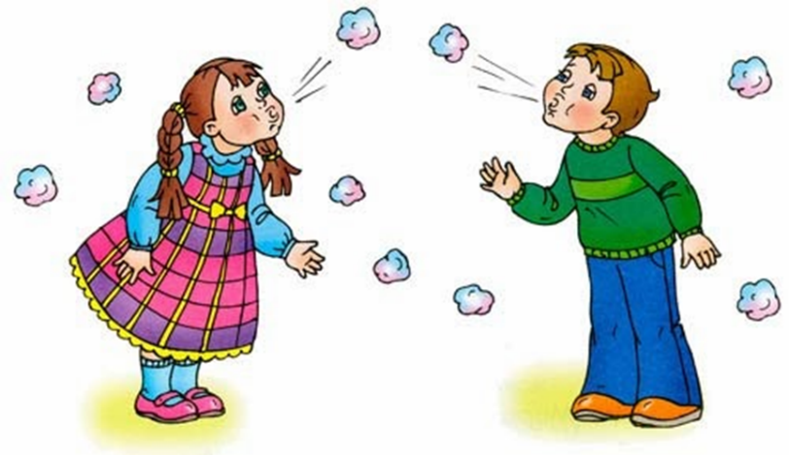
Развитие речевого дыхания
Упражнения на продолжительность выдоха;
Упражнения на силу выдоха;
Упражнения на согласование вдоха-выдоха и речи .

Slide 8
Интонационное развитие речи
К интонационным средствам выразительности речи относятся:
Темп речи – скорость произнесения элементов речи: звуков, слогов, слов, произносимых в единицу времени. Замедление темпа к концу высказывания служит средством его интонационной цельности.
Темп речи зависит от эмоционального состояния говорящего. В данном случае темп речи должен зависит или отражать состояние озвучиваемого героя мультфильма.
Ритм речи – звуковая организация речи при помощи чередования ударных и безударных слогов. Основным свойством речевого ритма является регулярность. Служит основой эстетической организации художе­ствен­но­го текста — стихотворного и прозаического. Наиболее ярко выражен в стихо­твор­ных текстах, наименее — в спонтанной диалогической речи.

Slide 9
Тембр – психоакустическая характеристика голоса, обусловленная совокупностью факторов: степенью выраженности шумовых компонентов, модуляционными процессами, атакой и затуханием голосового сигнала. Тембр голоса воспринимается, как специфическая окраска голоса, позволяющая различать людей (не видя их) по голосам. Тембр голоса может быть спонтанным (непроизвольным) и креативным (специально сформированным). Человек способен в широких пределах целенаправлено менять тембр своего голоса. Однако при этом в той или иной степени тембр сохраняет черты индивидуальной неповторимости.
Сила голоса — его громкость, зависящая от активности работы органов дыхания и речи. Человек должен уметь варьировать силу голоса в зависимости от условий коммуникации.
Тон голоса – использование высоты звука для смыслоразличения в рамках слов.

Slide 10
Таким образом интонационная выразительность обеспечивается умением изменять (повышать и понижать его тон, усиливать и понижать громкость), ускорять и замедлять темп речи, использовать паузы, выделять голосом отдельное слово или группу слов, придавать голосу эмоционально-экспрессивную окраску.

Slide 11
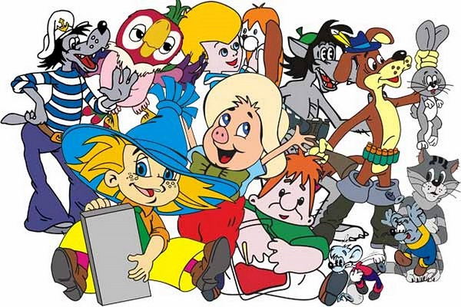
Для развития интонационной выразительности используются:
Игры и упражнения для формирования ритма речи;
Игры и упражнения для формирования темпа речи;
Игры и упражнения для креативного изменения тембра голоса.

Slide 12
Если игры на формирование ритма и темпа речи постоянно используются в работе с детьми дошкольниками, то игры и упражнения для креативного изменения тембра голоса используются мало. Это связано со спецификой использования артикуляционного аппарата, в частности голосовых связок и мягкого неба.
При обучении изменения тембра голоса, воспитатель должен следить, чтобы дети не перенапрягали голосовые связки.

Slide 13
Упражнения для креативного изменения тембра голоса:
Обычный голос;
«Комар» - голос высокий, речь похожа на писк комара;
«Говорить как старик или старушка» - зевнуть, поднять мягкое нёбо, расслабить его и при разговоре удерживать его в поднятом расслабленном состоянии;
«Глоток» - глотнуть, напрячь нижнее нёбо и связки и удерживать их в таком состоянии при разговоре;
«Монстр» - произносить низкий звук с «песком» и с некоторым усилием, мягкое нёбо поднимается;
«Маска» - используется взрослыми при озвучивании детей, голосовые связки сжаты;
«Говорить в нос» - звуки произносятся так, как будто заложен нос. При произношении слов направлять струю воздуха вверх, напрягая голосовые связки;

Slide 14
После того как дети попробовали говорить разными голосами, им можно предложить:
Посмотреть и послушать небольшие ролики, как озвучивают мультики взрослые;
Для этого можно использовать шоу «Повтори!» (ссылка://www.youtube.com/watch?v=7QnqgAtmaLM&t=43s)
Далее предложить озвучить героев мультфильмов самостоятельно, предварительно подобрав соответствующие отрывки из мультфильмов и выключив звук.

Slide 15
Речевое озвучивание персонажей мультфильма детьми:
Определиться с характером персонажа;
Выяснить каким голосом говорит этот персонаж;
Выявить детей, которые хотят озвучить этого персонажа;
Сделать запись голосов нескольких «артистов»;
Прослушать записи, выбрать наиболее удачные;
В процессе этой работы актёры, звукооператоры, звукорежиссёры могут меняться местами, более ярко проявляя свои таланты.

Slide 16
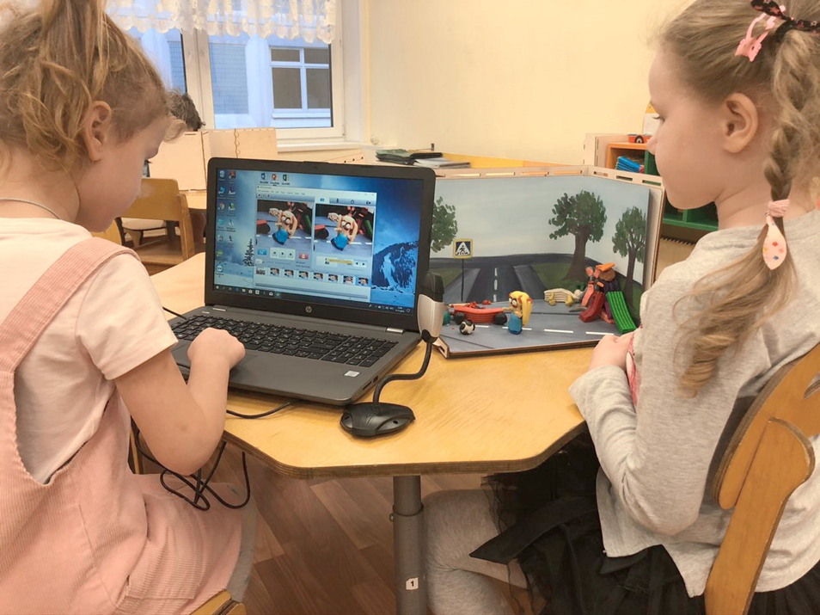
Далее можно преступать к компьютерным технологиям озвучивания мультфильма.

